Slide 1
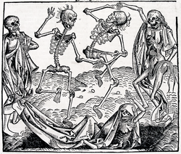
Mustasurma eli rutto

Slide 2
Mustasurma oli rottien levittämä tauti.
Se tappoi jopa puolet Euroopan ihmisistä
Etenkin tiheästi asutuissa kaupungeissa rutto oli tuhoisa.
Ruttoa pidettiin jumalanrangaistuksena pahoista teoista.
Sairaat eristettiin taloihin, joiden oviin maalattiin varoitusmerkki.
Kun sairastuneet kuolivat, talot ja ruumiit poltettiin.

